Slide 1
大人数必見！同窓会に最適！
カジュアルプラン
1名あたり (税込) :7,000円
前菜
・旬菜とフルーツのガスパチョ
・ブリュスケッタ3種
（フレッシュトマトとバジル、ドライフルーツとサワークリーム、カマンベールと林檎）
・寛八のカルパッチョ 柚子と西洋山葵の香り
・生ハムサラミの盛り合わせ
・モッツアレラと完熟トマトのカプレーゼ
・夏野菜のラタトゥイユ
・白身魚のエスカベッシュ
Pizza
・マルゲリータ
・フォルマッジ
Pasta
・シラスと小松菜のアーリオオーリオ
・リガトーニボロネーゼ
Main
・豚肩ロースのグリリア ルッコラのサラダとマスタードソース
・牛サーロインのグリル グリーンペッパーソース
Dolce
・リコッタチーズケーキ
・ブランマンジェ 小さな果実のソース
※過去事例のため確定ではございません。
少人数プラン！～３２名様まで
少人数プラン
1名あたり (税込) :6,500円～
Serafina NEW YORK丸の内

Slide 2
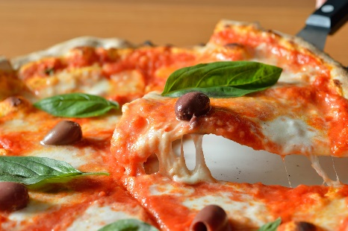
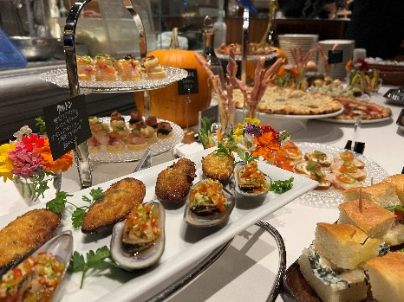
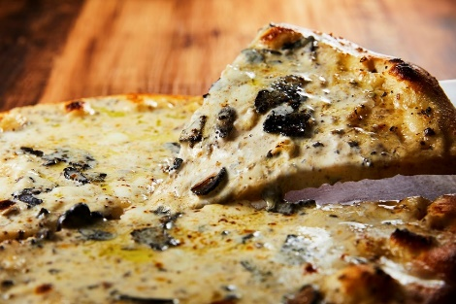
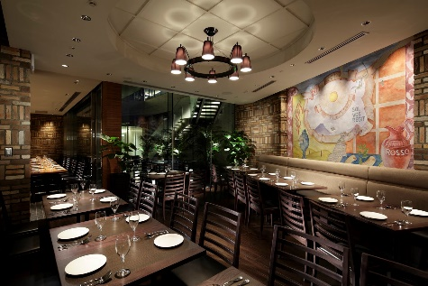
歓送迎会や謝恩会におすすめ！
スタンダードプラン
1名あたり (税込) :8,500円
大人数必見！同窓会に最適！
カジュアルプラン
1名あたり (税込) :7,000円
表彰・記念パーティーに最適！
プレミアムプラン
1名あたり (税込) :10,000円
少人数プラン！～３２名様まで
少人数プラン
1名あたり (税込) :6,500円～
Serafina NEW YORK丸の内

